Slide 1
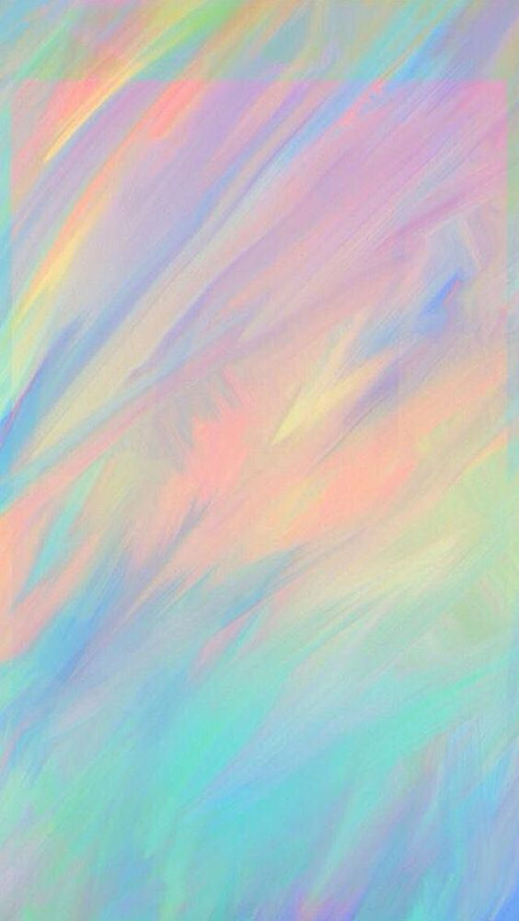
Escuela Normal de Educación Preescolar
Licenciatura en Educación Preescolar
Ciclo escolar 2020-2021
Docente: Roberto Acosta Robles
BIOGRAFIA
Alumna: Maria Guadalupe Morales Mendoza #14
4to Semestre Sección “B”
Competencias
Detecta los procesos de aprendizaje de sus alumnos para favorecer su desarrollo cognitivo y socioemocional
Integra recursos de la investigación educativa para enriquecer su práctica profesional, expresando su interés por el conocimiento, la ciencia y la mejora de la educación
Aplica el plan y programas de estudio para alcanzar los propósitos educativos y contribuir al pleno desenvolvimiento de las capacidades de sus alumnos.
Diseña planeaciones aplicando sus conocimientos curriculares, psicopedagógicos, disciplinares, didácticos y tecnológicos para propiciar espacios de aprendizaje incluyentes que respondan a las necesidades de todos los alumnos en el marco del plan y programas de estudio.
Emplea la evaluación para intervenir en los diferentes ámbitos y momentos de la tarea educativa para mejorar los aprendizajes de sus alumnos.
Actúa de manera ética ante la diversidad de situaciones que se presentan en la práctica profesional.
Saltillo Coahuila 29-Abril-2020

Slide 2
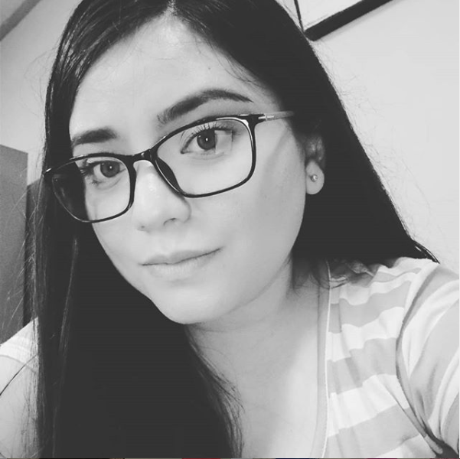
Mi nombre es Maria Guadalupe Morales Mendoza soy la 2da de dos hijos, mis padres son el señor José Francisco Morales Salazar y la señora Maria del Rosario Mendoza Pecina, mi hermano José Francisco Morales Mendoza. Nací el 22 de Octubre de 1996 en la ciudad de Parras de la Fuente Coahuila, en donde viví toda mi niñez y parte de mi adolescencia y en donde empecé mis estudios de nivel preescolar en el Jardín de niños Mercedes Gonzales de Madero, mi nivel Primaria y Secundaria los curse en el Colegio Manuela Farías de Madero.

Slide 3
Mi Preparatoria la curse en el Centro de Bachillerato Tecnológico Agropecuario no. 21 Prof. Federico Berrueto Ramón, en donde me gradué como Técnica en Turismo.
A partir del 2013 empecé a compartir mi vida a lado de mi ahora esposo Cristian de Jesús Zul Núñez, en donde procreamos a nuestra hija Maria Scarlett Zul Morales que ahora cuenta con la edad de 7 años.
Actualmente estoy realizando mi Licenciatura en la Escuela Normal de Educación Preescolar del Estado de Coahuila, en donde me encuentro cursando mi 4to semestre de mencionada carrera.

